Slide 1
APOLLO
炭酸カルシウム技術動向分析 2026
炭酸カルシウム関連特許 1,959 件に見る成長領域と出願人動態（1911-2026）
Mission: 最近の注目領域について客観的な分析 | 2026年5月

Slide 2
目次
1.
エグゼクティブサマリー
P3
2.
技術環境・ライフサイクル分析（NEBULA）
P6
3.
基本統計・競争構造（ATLAS）
P9
4.
技術ランドスケープ（Saturn V）
P13
5.
出願人動態分析（MEGA）
P18
6.
キーワード共起構造（Explorer）
P21
7.
仮説検証と戦略提言
P23
APOLLO
| 2

Slide 3
01
エグゼクティブサマリー
本分析の核心と主要 KPI

Slide 4
本母集団の核心指標 ～CO₂固定化クラスタが直近5年集中率39%で成長を牽引
■ 全 1,959 件の本母集団から検出された 35 クラスタのうち、CO₂ 固定化が最大の注目領域
対象件数
検出クラスタ数
ノイズ率
1,959
35
11.5
件（1911-2026）
Saturn V
% 標準・安定構造
CO₂固定化 直近5年集中率
出願人 HHI
最高成長 出願人
39
0.063
住友大阪セメント
% 全体平均の約5倍
競争的・分散
+13.7% MEGAリーダー
（出所）ATLAS / Saturn V / MEGA PULSE 分析
APOLLO
| 3

Slide 5
主要発見 ～成長軸はCO₂固定化、伝統用途は構造的縮小
■ 本母集団の構造転換を 4 つの観点で要約。複数モジュールが同一結論を裏付け
注目領域
成長の担い手
衰退する軸
政策連動
CO₂ 固定化クラスタが99件中39件を直近5年に集中。Saturn V・Explorer・CORE の3手法が一致して中心テーマと検出
住友大阪セメント(+13.7%)と神島化学(12/13件が直近)。セメント・建設・大学の産学連携
丸尾117件・オムヤ126件・日本製紙69件は成熟/衰退象限。製紙特化日本製紙の直近出願はゼロ
2022-2023年の出願再上昇はカーボンニュートラル政策(2020年宣言)と時系列整合
（出所）統合分析（クロスモジュール P1/P8/P11）
APOLLO
| 4

Slide 6
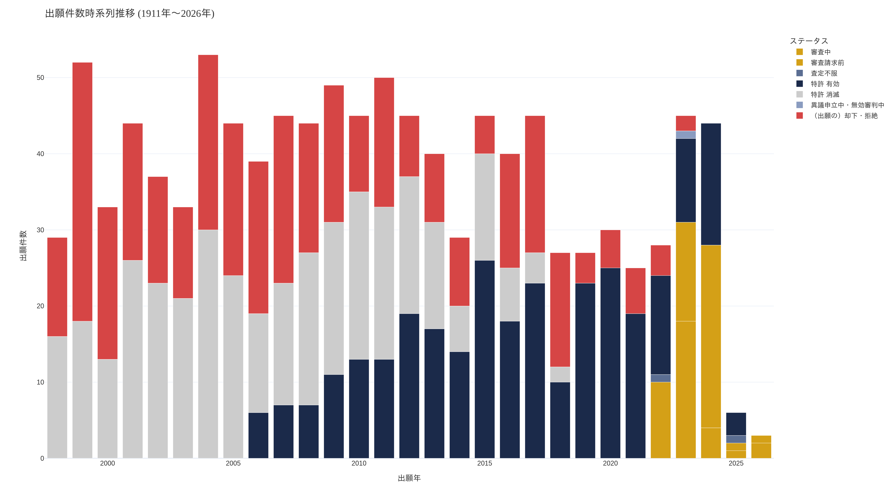
本母集団は二重ライフサイクルの転換期 ～伝統用途縮小 × CO₂固定化勃興
■ 成熟技術領域における 第二の成長曲線 が立ち上がる構造転換期にある
本母集団の出願トレンド全景（1911-2026）
■ 伝統用途（填料・顔料・製紙）は 2004 年ピーク(53件)から縮小局面
■ 2018-2021年に年27-30件へ低下、長期成熟化が進行
■ 2022-2023年に再上昇(28→45件)、CO₂ 固定化が牽引
■ 直近2年(2025-26)は未完年のため絶対値は保守的
■ 二重ライフサイクル：衰退する伝統用途 × 勃興するCO₂固定化
（出所）ATLAS 基本統計分析
APOLLO
| 5

Slide 7
02
技術環境・ライフサイクル分析（NEBULA）
本母集団の長期動向と外部政策の影響

Slide 8
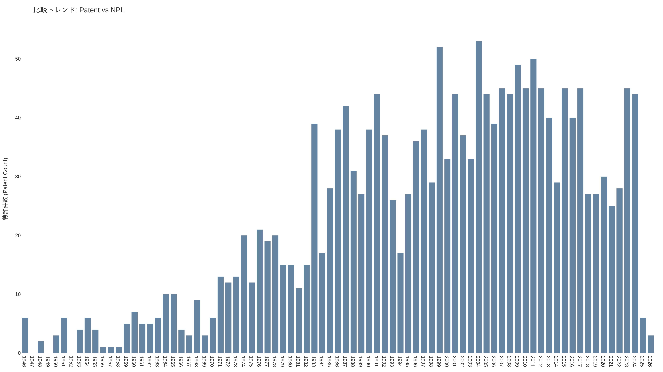
技術ライフサイクルは第二の成長曲線へ ～2022-23年に出願1.8倍へ再上昇
■ 1946 年以来 80 年の技術領域が、CO₂ 固定化という新軸で再活性化
特許出願トレンドの長期推移
■ 第1期(1946-70年代前半): 萌芽期、年1-13件
■ 第2期(70-90年代前半): 拡大期、1991年ピーク44件
■ 第3期(90後半-10年代前半): 成熟期、2004年53件で高原
■ 第4期(現在): 転換期、2023年45件に再上昇
■ 再上昇は CO₂ 固定化クラスタの急増(2019:6件→2023:18件)が牽引
（出所）NEBULA 技術ライフサイクル分析
APOLLO
| 6

Slide 9
カーボンニュートラル政策が成長軸を駆動 ～時系列整合は明確
■ 外部政策イベントと本母集団の変曲点が高い整合性を示す
第3期最高水準 年53件
CN宣言 政策ドライバー
出願再上昇 45件・CO₂固定化主導
1991
2004
2018-21
2020
2021
2023
第2期ピーク 年44件達成
出願低下 年27-30件
グリーン成長戦略 カーボンリサイクル重点化
（出所）NEBULA × ATLAS クロス分析
APOLLO
| 7

Slide 10
03
基本統計・競争構造分析（ATLAS）
多様性指標と出願人ランキングで二層構造を可視化

Slide 11
全期間CAGR +1.0%の平均値は実像を隠す ～衰退と急成長が相殺
■ 本母集団の +1.0% は 衰退する伝統用途 と 急成長する CO₂ 固定化 の相殺結果
出願件数の長期推移（棒グラフ）
■ 全期間 CAGR +1.0%（1911-2026 年、増加傾向）
■ 填料・顔料クラスタ(成熟・衰退、計732件)は緩やか縮小
■ CO₂固定化クラスタ(99件中39件直近)は直近集中率39%
■ 平均値ではなくクラスタ単位の成長率の分散に着目が必要
■ 注目領域特定には動態的視点が不可欠
（出所）ATLAS 時系列分析
APOLLO
| 8

Slide 12
多様性指標が示す二層構造 ～競争的だが上位に伝統大手が蓄積
■ HHI 0.063 (競争的) × Gini 0.43 (上位の偏り) の組み合わせが構造転換を映す
HHI（集中度）
6.3% 競争的・分散(<10)
Entropy（多様性）
4.43 高多様性
Gini（不平等度）
43% 中程度の不平等
上位5社シェア合計
22.5% 寡占的でない
（出所）ATLAS 多様性指標（HHI / Entropy / Gini）
APOLLO
| 9

Slide 13
件数上位は伝統大手、成長上位は新興プレイヤー ～「上位＝成熟、中位＝成長」の逆転構造
■ 件数ランキングと MEGA 動態象限の 乖離 こそが本母集団の最大の特徴
順位 | 出願人 | 件数 | MEGA 象限 / 性格
1 | 丸尾カルシウム | 117 | 成熟・既存（填料・顔料専業）
2 | オムヤ・インターナショナル | 126 | 衰退・ニッチ（海外填料大手）
3 | 日本製紙 | 69 | 衰退・ニッチ（製紙用途・直近ゼロ）
4 | 白石工業 | 61 | 成熟・既存（粒子制御専業）
5 | 奥多摩工業 | 57 | 衰退・ニッチ（石灰原料）
6 | 白石中央研究所 | 43 | リーダー（粒子制御研究拠点）
9 | 宇部マテリアルズ | 27 | リーダー（軽質炭酸）
10 | 住友大阪セメント | 24 | ★ リーダー（CO₂固定化、+13.7%）
— | 神島化学工業 | 13 | ★ リーダー（新興・直近12件集中）
■ 件数 1-5位 は伝統的填料・顔料・原料メーカー
■ 件数 6,9,10位 がリーダー象限（成長を担う）
■ 住友大阪セメント(10位)が最高成長率 +13.7%
■ 神島化学はランキング外から急浮上
（出所）ATLAS 基本統計 + MEGA PULSE 象限分類
APOLLO
| 10

Slide 14
04
技術ランドスケープ分析（Saturn V）
35クラスタを5超領域に集約、CO₂固定化が成長エンジン

Slide 15
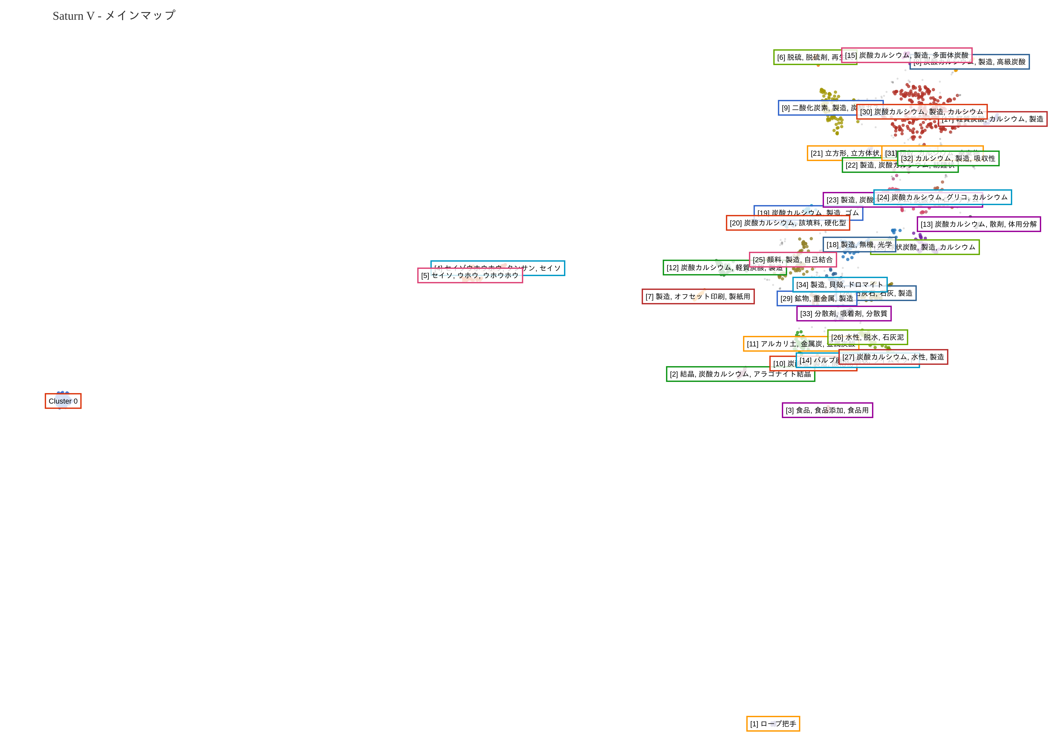
35クラスタを5超領域に集約 ～最大はCO₂固定化×粒子制御の連鎖
■ Saturn V TELESCOPE 分析（SBERT + UMAP + HDBSCAN）で技術空間の骨格を可視化
技術ランドスケープ全体（UMAP 2D 投影）
■ メガクラスタ2つ: クラスタ30 基本製造(257件) / クラスタ9 CO₂固定化(99件)
■ ノイズ率 11.5% は標準・安定構造、新興は既存クラスタ内部に集中
■ 5 超領域: A CO₂固定化 / B 粒子制御 / C 填料樹脂 / D 資源循環 / E 食品医療
■ 蓄積型(クラスタ30) vs 加速型(クラスタ9) の 二極構造
■ 意味ベクトル分析が CO₂ 固定化を中心テーマと検出
（出所）Saturn V TELESCOPE 分析
APOLLO
| 11

Slide 16
5つの技術超領域 ～CO₂固定化と資源循環が成長軸の核
■ UMAP 空間の近接関係から、35 クラスタを 5 つの超領域に集約
🅰 CO₂固定化
🅱 粒子制御
🅲 填料・樹脂
🅳 資源循環
🅴 機能性
約180件・成長軸 クラスタ9・6・13・31・33・26。住友大阪セメント・神島化学・建設業・大学の異業種参入
約700件・最大規模 クラスタ30・15・16・22・23。白石工業・宇部マテリアルズの専業メーカー主導
約240件・成熟/衰退 クラスタ25・19・20・12・7。丸尾・オムヤ・日本製紙の伝統用途
約300件・新興連結 クラスタ28・34・29・11・14・26。スラグ・貝殻・廃液からのカルシウム回収
約100件・ニッチ クラスタ3・24・32・13。食品・医療・化粧品。出光・富山大・産学連携
（出所）Saturn V 空間配置分析 + 超領域命名
APOLLO
| 12

Slide 17
クラスタ動態 4象限 ～成長リーダー象限が779件で本母集団の主軸
■ 成長リーダー9クラスタ・779件 が本母集団の成長を牽引
新興（9クラスタ・223件）
成長リーダー（9クラスタ・779件）
■ 成長リーダー（右上）: 大規模×高成長。CO₂ 固定化クラスタが筆頭
■ 新興（左上）: 小規模×高成長。多面体炭酸・脱硫・石灰泥
■ 成熟（右下）: 大規模×低成長。軽質炭酸・ゴム・水性製造
■ 衰退（左下）: 縮小。製紙用・高級炭酸・パルプ廃液
■ 全 35 クラスタを 4 象限分類、注目領域は明確
・[15] 多面体炭酸 33件
・[6] 脱硫 19件
・[26] 石灰泥 26件
・[10] 炭酸塩 26件
・小規模×相対高成長
・[9] CO₂固定化 99件 ★
・[30] 基本製造 257件
・[28] 石灰石 57件
・[34] 貝殻 58件
・大規模×相対高成長
↑ 直近成長率
ニッチ/衰退（8クラスタ・212件）
成熟（9クラスタ・520件）
・[7] 製紙用 34件
・[8] 高級炭酸 34件
・[17] 軽質炭酸 27件
・[14] パルプ廃液 15件
・縮小・撤退領域
・[12] 軽質炭酸 52件
・[19] ゴム 35件
・[27] 水性製造 45件
・[22] 紡錘状 36件
・差別化困難領域
→ 累積件数（規模）
（出所）Saturn V クラスタ動態マップ
APOLLO
| 13

Slide 18
注目領域(CO₂固定化)の代表特許 ～セメント・建設・大学の連携が顕著
■ クラスタ9（CO₂固定化、99件中39件直近） から抽出した代表特許
公開番号 | 発明の名称 | 出願人 | 出願年
特開2025-152354 | 二酸化炭素の固定化方法及び固定化装置 | 住友大阪セメント | 2024
特開2026-013631 | 硝酸塩の製造方法、燃焼排ガス処理、CO₂製造 | 住友大阪セメント | 2024
特開2026-059136 | 二酸化炭素の回収方法 | 神島化学工業 | 2024
特開2026-083244 | 二酸化炭素の回収方法 | 神島化学工業 | 2026
特開2026-001556 | CO₂固定化方法及び装置 | 山口大学・前田道路 | 2024
特開2025-114357 | CO₂固定化方法・装置・粉末 | ヤマハ・京都大学 | 2024
特開2024-174665 | 炭酸ガス固定化×コンクリート製造 | 北川鉄工所・鹿島建設 | 2023
特開2025-104398 | 炭酸カルシウム製造×CO₂固定化×土木 | 鴻池組・白石工業 | 2023
特表2025-533803 | 鉄鋼スラグ総合利用方法 | ユアンチュウ・テクノロジー | 2023
（出所）特許データセット条件検索（クラスタ9絞込）
APOLLO
| 14

Slide 19
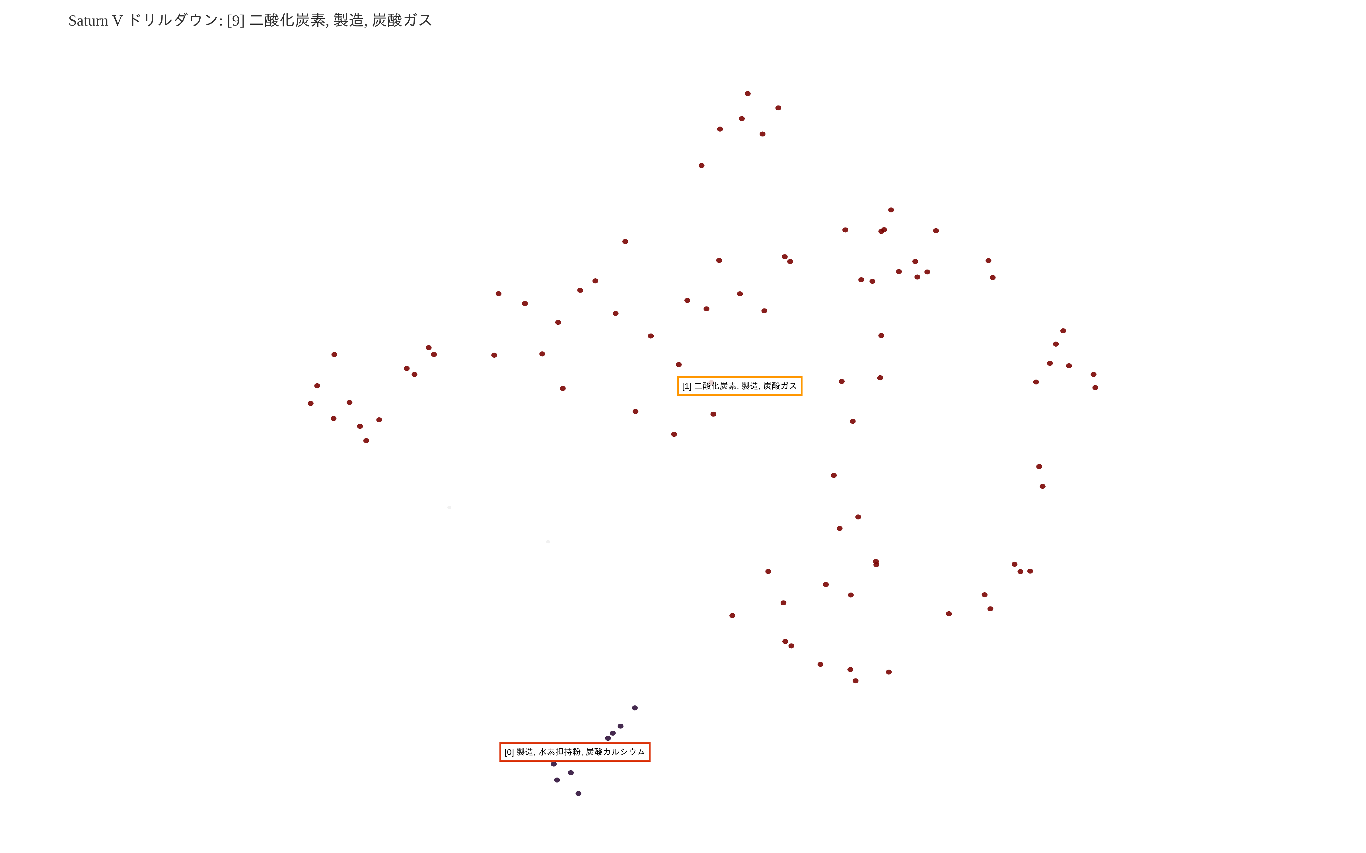
ノイズ225件は「過去集中」型 ～新興は既存クラスタ内部の質的転換
■ ノイズ率 11.5% は標準・安定構造。萌芽テーマはノイズではなく既存クラスタの再活性化
クラスタ詳細マップ（ドリルダウン）
■ ノイズ 225件 (11.5%)、解釈区分「標準・安定」(5-15%)
■ 時系列パターン「過去集中」: 1990s-2010sに分散
■ ノイズ上位: 丸尾18件・オムヤ14件 = 伝統大手の歴史的個別出願
■ 萌芽キーワード: バテライト型炭酸カルシウム(8件)、無機質成形体(8件)
■ 新興は既存クラスタ9内部での質的転換に集中
（出所）Saturn V ノイズ分析
APOLLO
| 15

Slide 20
05
出願人動態分析（MEGA PULSE）
CAGR×活動量で出願人を4象限分類

Slide 21
リーダー象限の5社 ～CO₂固定化×粒子制御の両輪が成長を牽引
■ 上位30出願人中、リーダー象限はわずか5社。これらが本母集団の成長を一手に担う
住友大阪セメント
神島化学工業
白石中央研究所
宇部マテリアルズ
24件・+13.7% 最高成長 2024年に5件加速。CO₂固定化が主戦場、燃焼排ガス処理から炭酸塩化まで一体戦略
13件中12件が直近5年 完全新興型。CO₂回収×無機質成形体の垂直統合で建材化
43件・+2.9% 白石工業グループ研究拠点。粒子制御を継続的に深掘り、伝統技術の高度化
27件・+2.2% 軽質炭酸カルシウム製造の専業として安定成長
（出所）MEGA PULSE 分析（CAGR × 活動量の4象限）
APOLLO
| 16

Slide 22
上位伝統メーカーの直近5年集中度 ～蓄積の大きさが成長を保証しない逆説
■ 件数上位の伝統大手ほど直近活動が縮小。日本製紙はゼロ
神島化学工業 (13件)
92%
住友大阪セメント (19件)
47%
白石中央研究所 (33件)
15%
丸尾カルシウム (117件)
3%
オムヤ (126件)
3%
日本製紙 (69件)
0%
（出所）特許データセットの出願人別 × 直近5年集中度
APOLLO
| 17

Slide 23
06
キーワード共起構造（Explorer）
テキストマイニングによる注目領域の独立検証

Slide 24
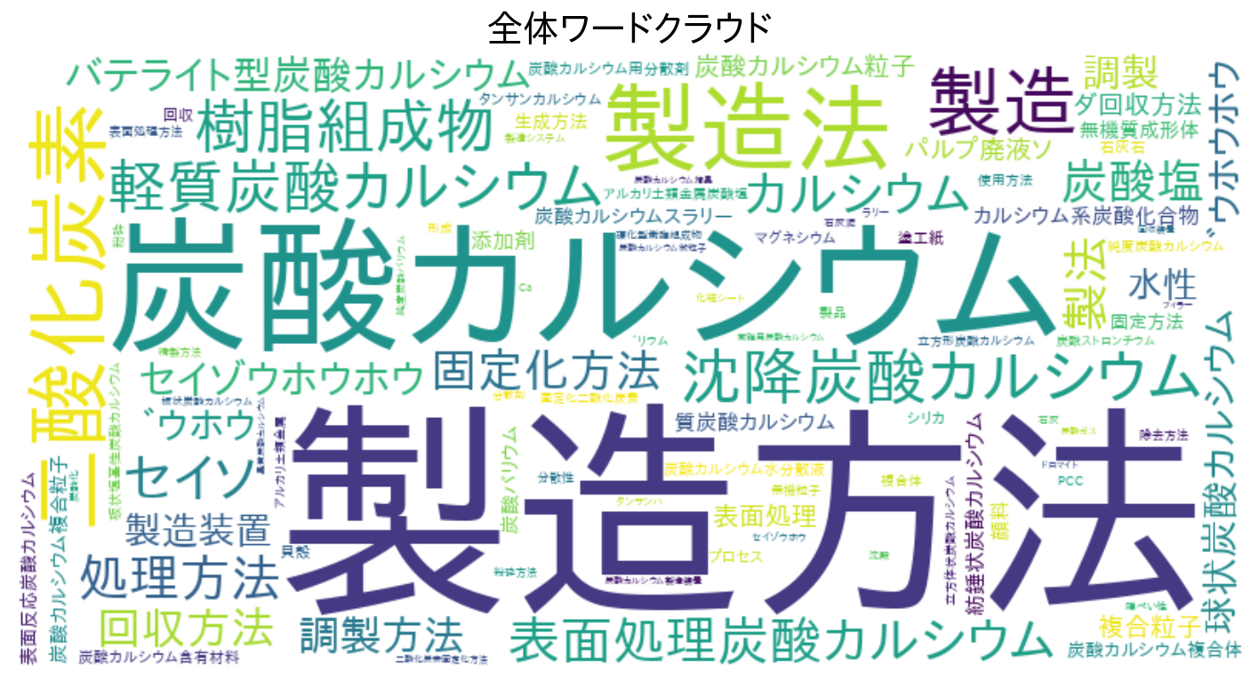
「二酸化炭素」が最高次数中心性 ～SBERTと共起分析が同一結論
■ 意味ベクトル(Saturn V)と共起頻度(Explorer)の 独立2手法 が一致して CO₂ 固定化を中心と検出
共起キーワードのワードクラウド
■ ノード58、エッジ84、密度0.051(疎なネットワーク)
■ 最高中心性: 「二酸化炭素」0.1404・頻度53
■ 次点: 「カルシウム」0.1404・「製造」「炭酸塩」0.1053
■ コミュニティ3 が最大(15語)、CO₂固定化群を形成
■ 顔料・塗工コミュニティは構造的に周辺化
（出所）Explorer 共起ネットワーク分析（Jaccard ≥ 0.03）
APOLLO
| 18

Slide 25
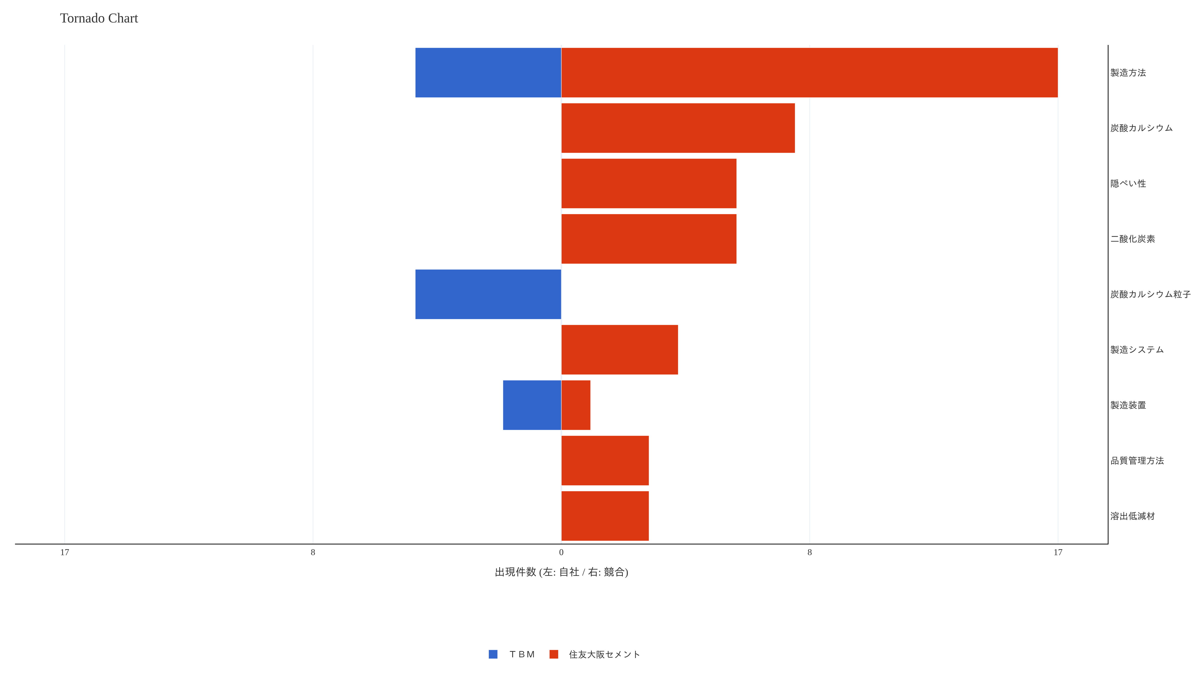
コミュニティ別の中心性 ～CO₂固定化群が15ノードで最大
■ 10 コミュニティのうち、CO₂ 固定化群が規模・中心性ともに支配的
キーワードの中心性・頻度分析
■ C3 CO₂固定化(15語): 固定化方法・回収方法・装置・バテライト
■ C1 製造・表面処理(11語): 沈降炭酸・貝殻・添加剤・粉砕
■ C4 顔料・製紙(9語): 塗工紙・複合粒子（中心性低・周辺化）
■ C9 表面処理樹脂(6語): 樹脂組成物・石灰石
■ C6 無機質成形体(2語): 神島化学の建材化技術
（出所）Explorer コミュニティ検出 + 中心性分析
APOLLO
| 19

Slide 26
07
仮説検証と戦略提言
3仮説すべてが支持、本分析の結論は頑健

Slide 27
仮説検証サマリー ～3仮説すべてが支持、結論の頑健性を確認
■ NEBULA 環境分析で立てた 3 仮説すべてが Saturn V × MEGA × ATLAS の照合で支持
ID | 仮説 | 判定 | 根拠
H1 | カーボンニュートラル政策が本母集団の成長を駆動 | ✅ 支持 | 2022-23年の出願再上昇(28→45件)が政策イベント(2020年宣言・2021年GGS)と時系列整合。Saturn V クラスタ9 の急増(2019:6→2023:18)と一致
H2 | 成長を牽引するのはCO₂多排出産業(セメント・建設) | ✅ 支持 | MEGAリーダー象限の筆頭が住友大阪セメント(+13.7%)・神島化学。建設業(鹿島・大成・鴻池)・大学(山口・京大・富山)の参入も顕著
H3 | 伝統的填料・顔料用途は構造的縮小局面 | ✅ 支持 | Saturn V で填料・製紙クラスタ(7・8・17・25)が成熟/衰退象限。日本製紙の直近出願ゼロ。Explorerで顔料コミュニティが周辺化
（出所）クロスモジュール統合分析（P1・P8・P11）
APOLLO
| 20

Slide 28
戦略ロードマップ ～短期はCO₂固定化集中、中期は産学連携、長期は事業転換
■ 本母集団の成長軸に乗るための 時間軸別アクション
長期（3-5年）
・伝統用途のライセンス化と事業転換
・蓄積した粒子制御技術をグリーンフィラーへ転用
中期（2-3年）
・資源循環(鉄鋼スラグ・貝殻)×CO₂固定化の二重循環
・産学連携(産学・業際的)で基礎技術を確保
中期（2-3年）
・セメント・建設・大学との共同出願立ち上げ
・CO₂由来カルシウムの高機能フィラー化(グリーンフィラー)
短期（1年以内）
・CO₂固定化(B01D×C01F×C04B)へ出願集中
・クラスタ9の99件・住友大阪セメントを起点ベンチマーク
（出所）戦略的提言（本分析の主要発見に基づく）
APOLLO
| 21

Slide 29
推奨アクション 5項目 ～優先度高で短期から実行
■ 本分析の視座（注目領域＝CO₂固定化）から導出した具体的提言
[高] CO₂固定化出願集中
[高] 産学・業際連携
[中] グリーンフィラー化
[中] 資源循環の結合
[低] 伝統用途の選択撤退
B01D×C01F×C04B のクロス IPC で出願。短期1年以内
セメント・鉄鋼・建設・大学との共同出願。短-中期
CO₂由来CaCO₃を高機能フィラーへ統合設計。中期2-3年
スラグ・貝殻×CO₂固定化の二重循環。中期2-3年
填料・顔料の絞り込みとライセンス活用。長期3-5年
（出所）戦略的提言（5項目）
APOLLO
| 22

Slide 30
Thank You
炭酸カルシウム技術動向分析 2026
APOLLO Patent Analytics Platform

